Slide 1
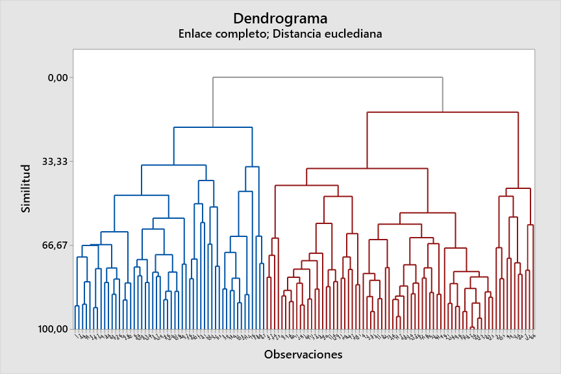

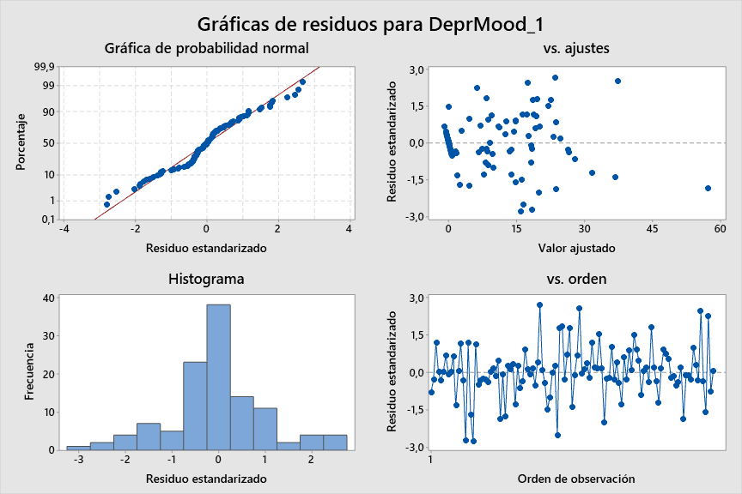
PROPUESTA ESTRATEGIA DE ANÁLISIS
EDA
y = “DeprMood”
X = Demás Indicadores
SUPERVISADOS
NO SUPERVISADOS
Árboles de Decisión
Medidas Repetidas
Series Temporales
Cluster Analysis
Regresiones
Árboles de Decisión
Pendiente.
Estaría bien definir una variable categórica a partir de “DeprMood”: 0-33: Sin Dep.
34-66: Moderado.
67-100: Dep. Fuerte
Lineal
Otros Modelos Pendiente
Pendiente.
Estaría bien definir una variable categórica a partir de “DeprMood”: 0-33: Sin Dep.
34-66: Moderado.
67-100: Dep. Fuerte
Pendiente.
Habría que definir los indicadores de interés y la estructura del conjunto de datos.
No se aplica en principio.
Las fechas de comienzo son muy variables entre pacientes.
K Means (datos resumidos)
PCA
Formación de
2 grupos.
Pendiente de interpretación.
En principio no hace falta.
La cantidad de variables predictoras < 12, además no estamos trabajando con Big Data.
Datos Originales (independencia dentro/entre individuos e temporal)
Datos Resumidos (medianas dentro de cada individuo e independencia temporal)
No se ha ajustado un modelo.
Modelo ajustado. Pendiente de interpretación.
DUDAS PENDIENTES (EDA):
¿Cuánto mayor “DeprMood”, más sentimiento de depresión?
¿Cómo ha sido calculado cada indicador (escalas utilizadas)?
Hay incongruencias en algunas fechas del conjunto de datos.

Slide 2
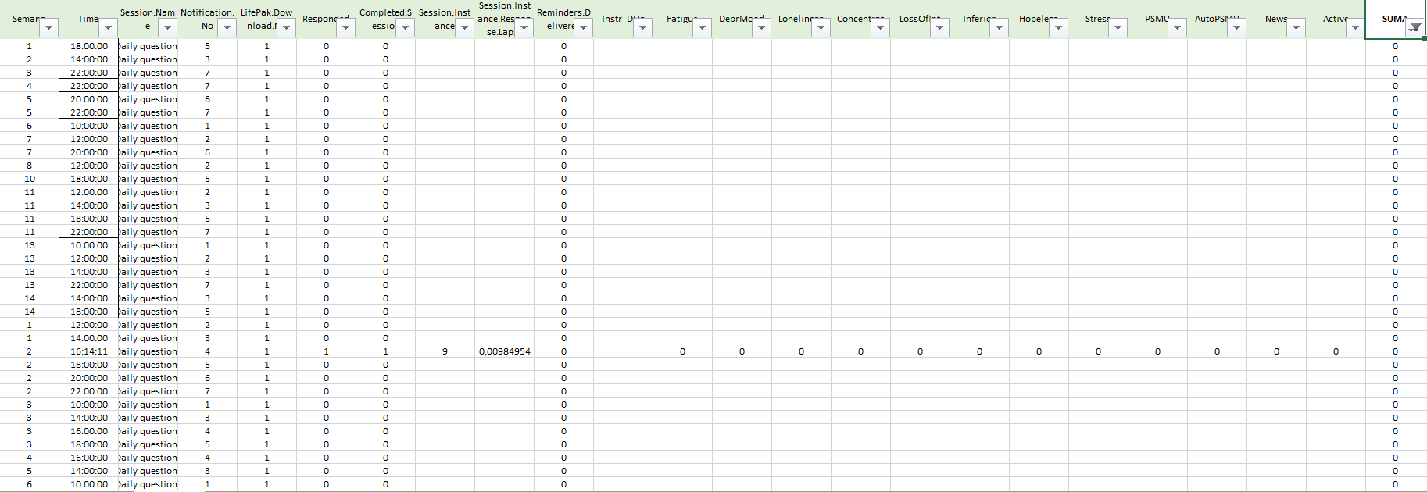
EDA
???

Slide 3
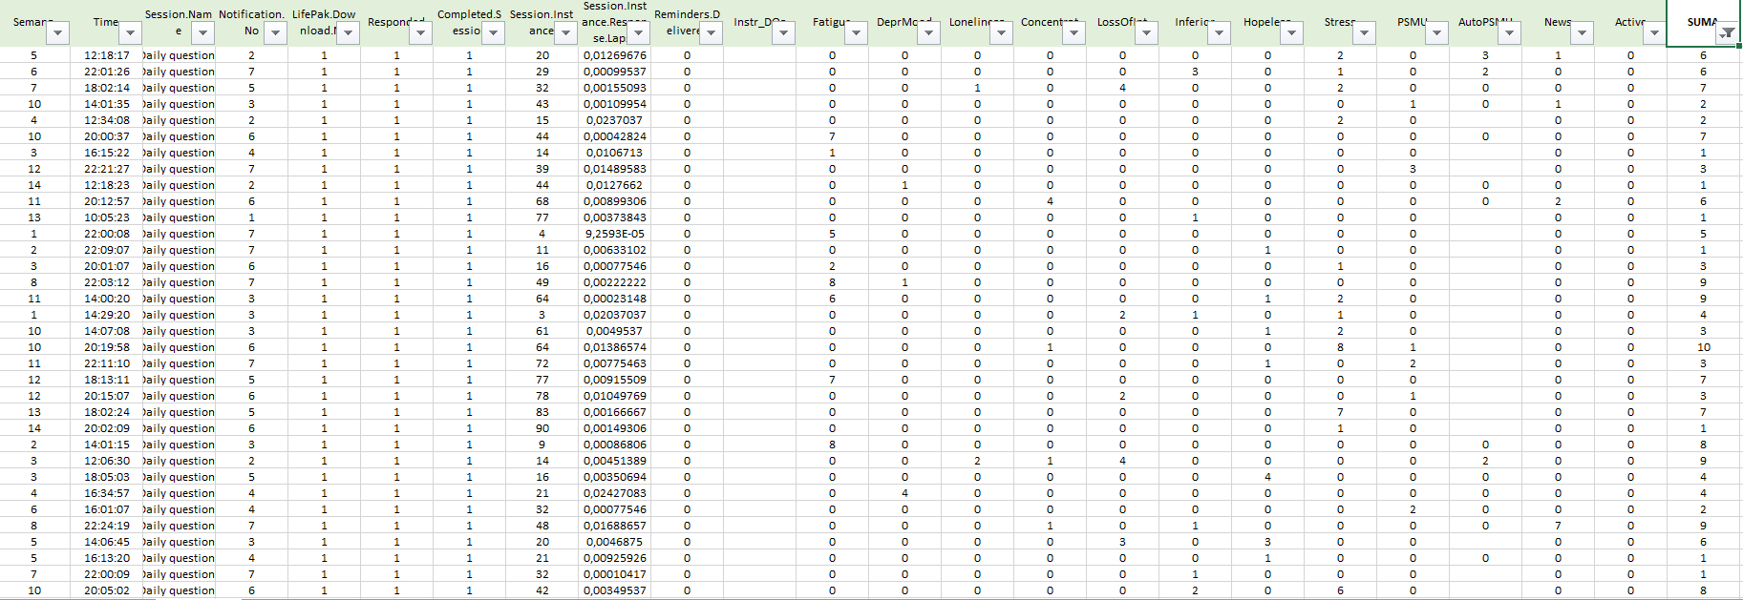
EDA
???

Slide 4
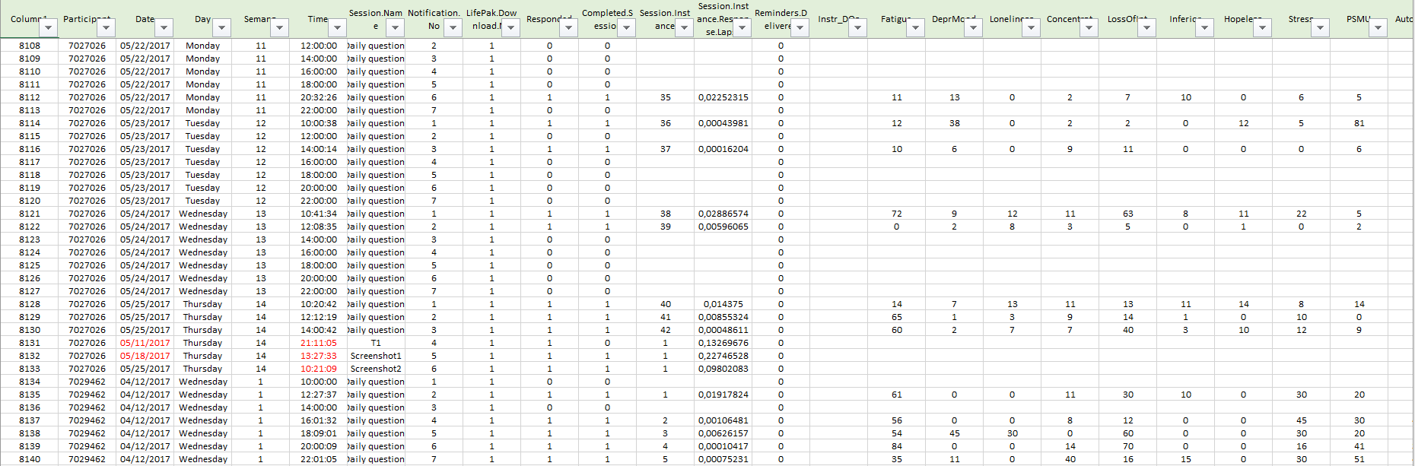
EDA
???

Slide 5
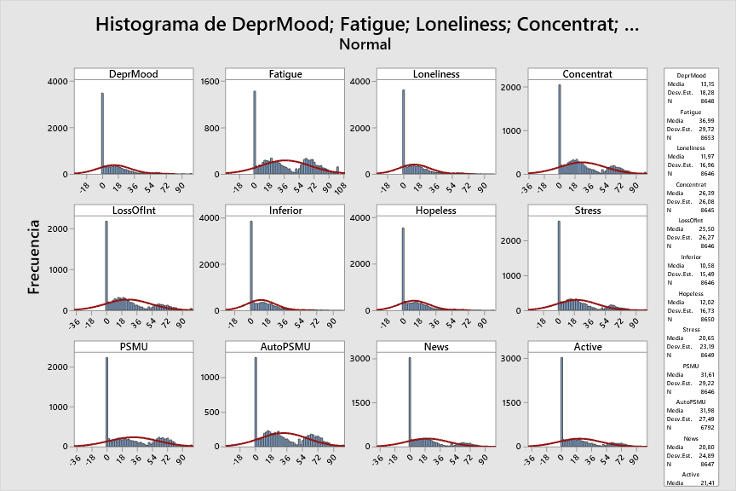
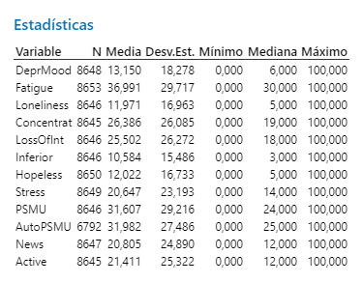
Datos Originales

Slide 6
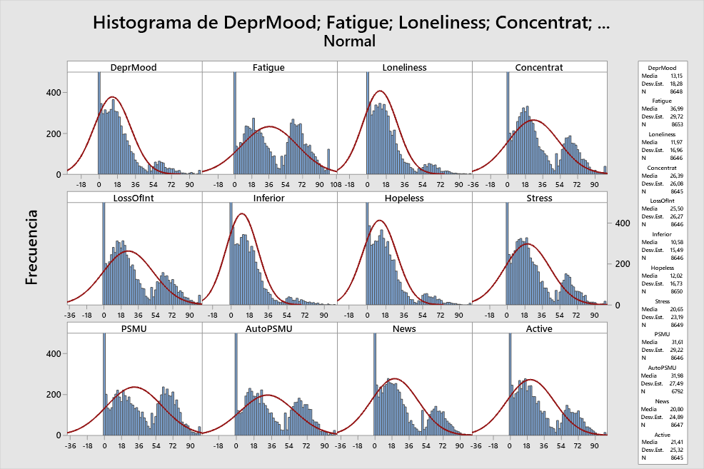
Datos Originales (con un poco de zoom)

Slide 7
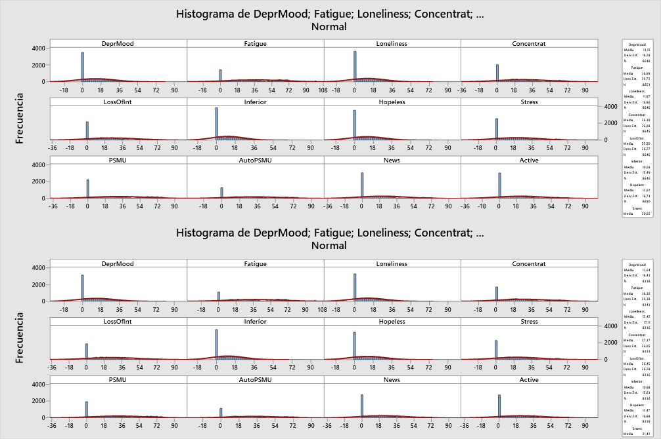
Datos Originales
Datos Excluyendo “TOTAL=0” (primera ‘limpieza’)

Slide 8
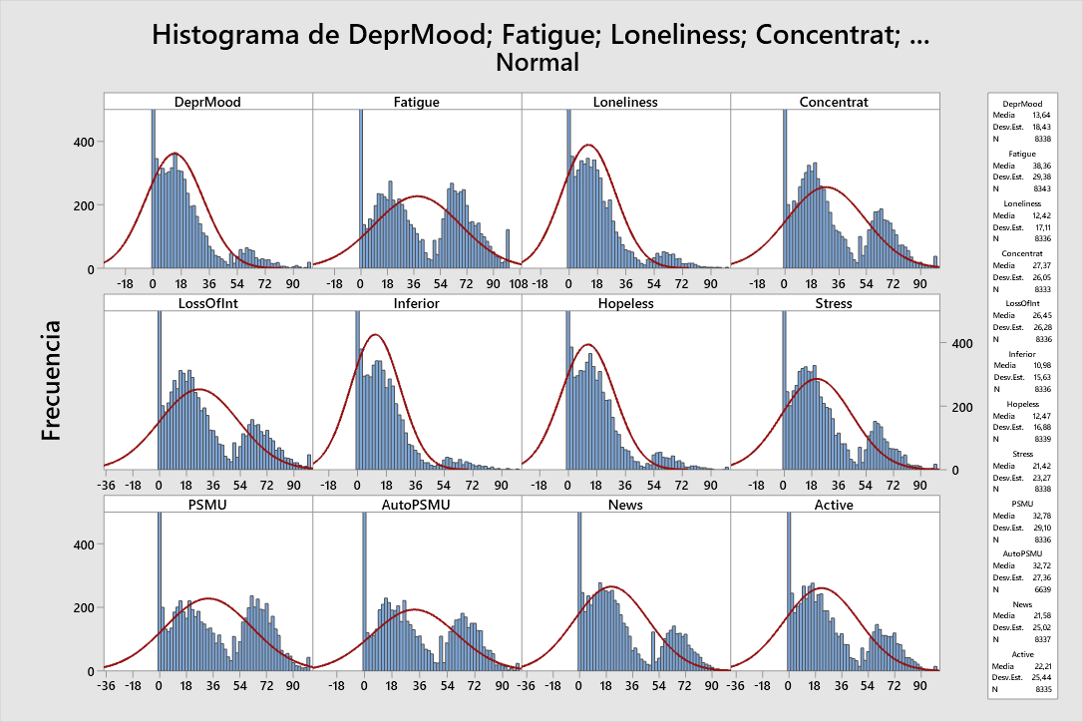
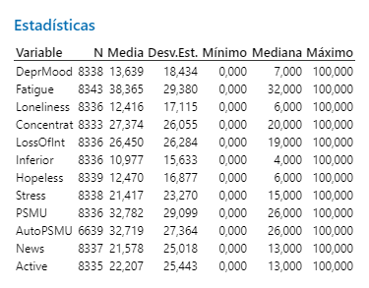
Datos excluyendo “TOTAL=0”

Slide 9
Datos Originales
Datos excluyendo “TOTAL=0”

Slide 10
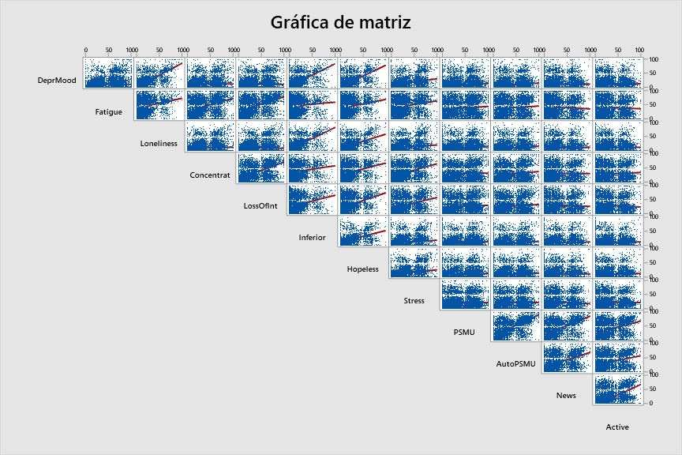
Nota: Datos excluyendo “TOTAL=0”

Slide 11
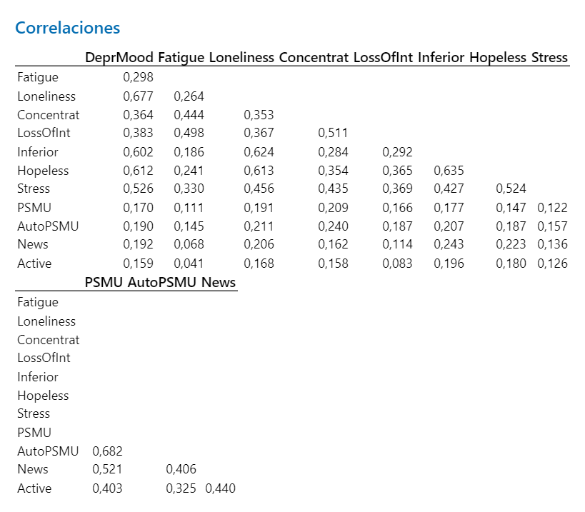
Correlaciones más significativas con “DeprMood”
(en rojo)

Slide 12
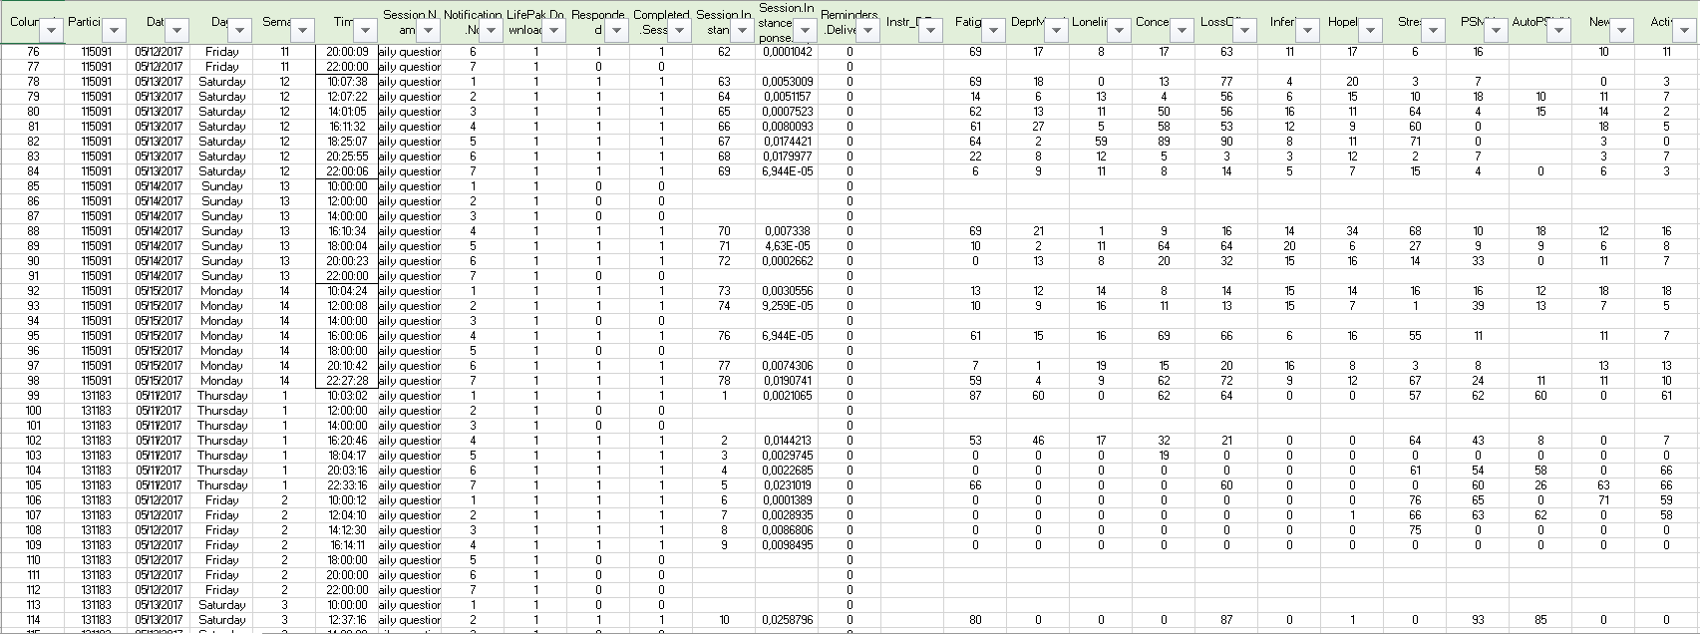
Planteamiento Inicial: y = “DeprMoon”
X = Demás Indicadores
X
y
X

Slide 13
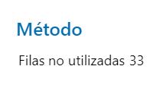
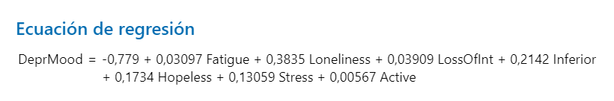
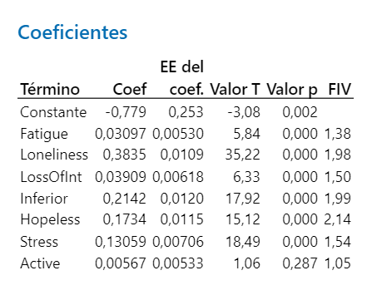
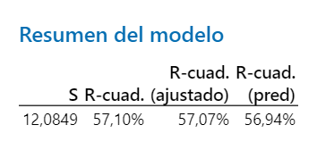
Suposición: Todos los datos son independientes (independencia “dentro/entre” individuos, y como consecuencia, independencia temporal)
Modelo Final tras la eliminación de los factores poco importantes para “DeprMood”.
R2 en la frontera del “aceptable”
“Active” en principio no afecta “DeprMood”, de todas formas, lo mantendremos en el modelo.

Slide 14
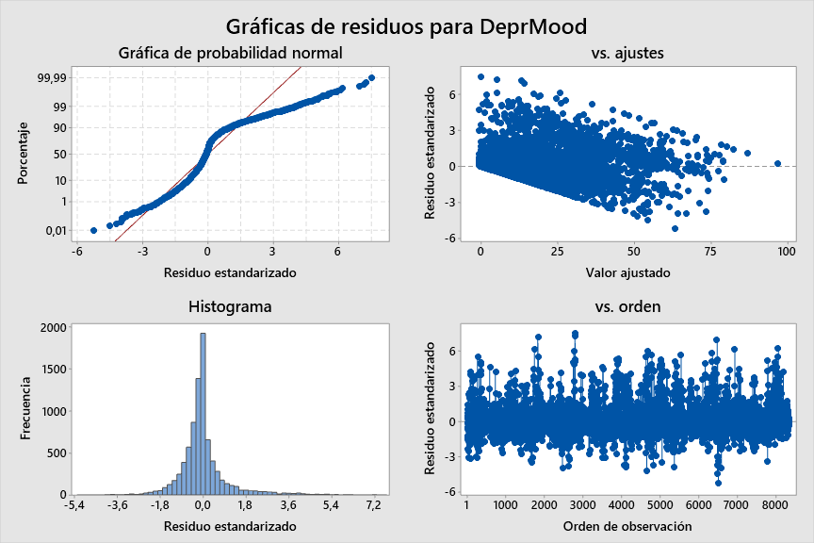
“Análisis de Residuos” No Satisfactorio

Slide 15
Proposición: utilizar las “medianas” de cada indicador, para cada individuo.
Suposición: independencia temporal.
Cálculo Medianas Individuo 115091
Cálculo Medianas Individuo 131183

Slide 16
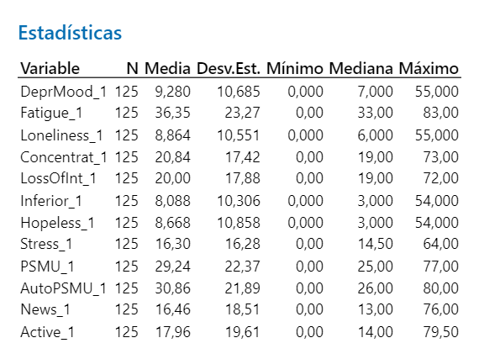
Datos Originales
Datos Resumidos
(medianas por individuo)

Slide 17
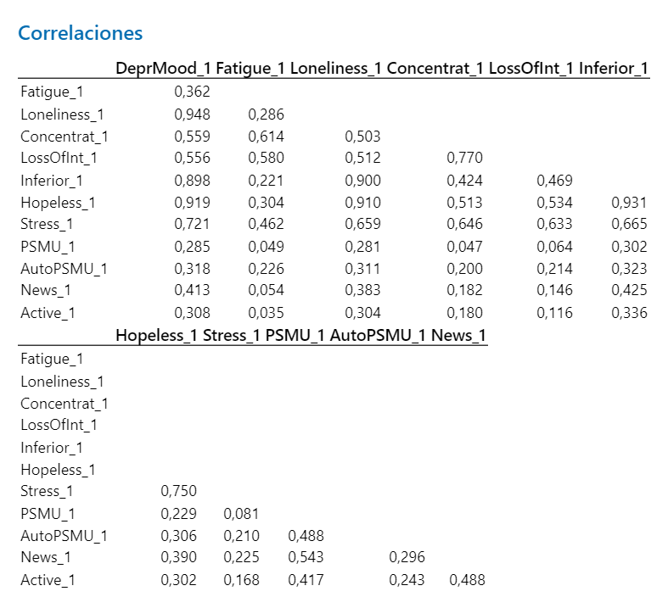
Datos Originales
Datos Resumidos
(medianas por individuo)

Slide 18
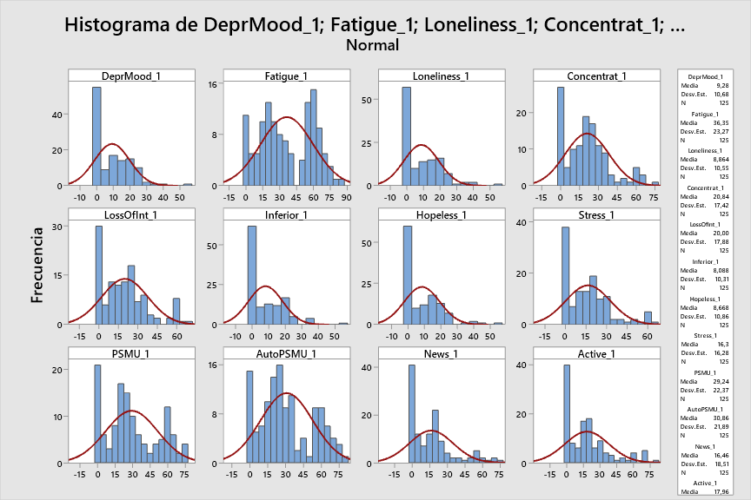
Datos Resumidos (medianas por individuo)

Slide 19
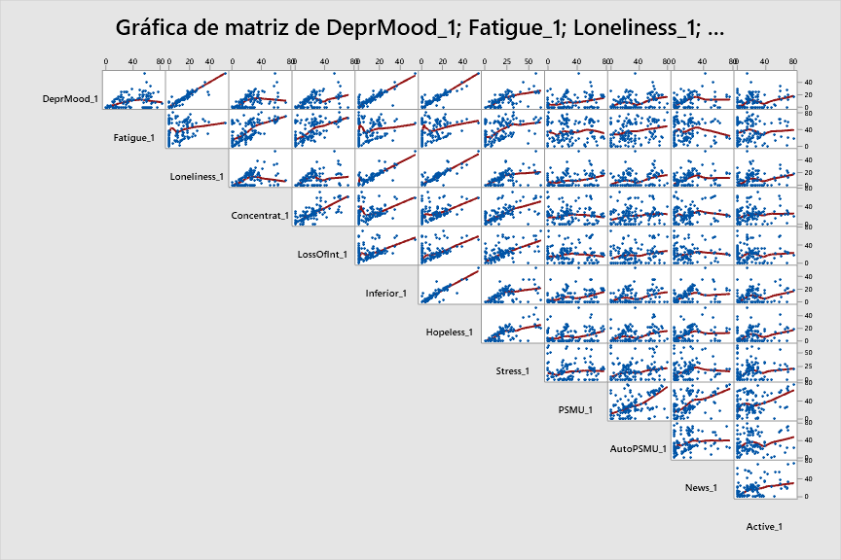
Datos Resumidos
(medianas por individuo)

Slide 20
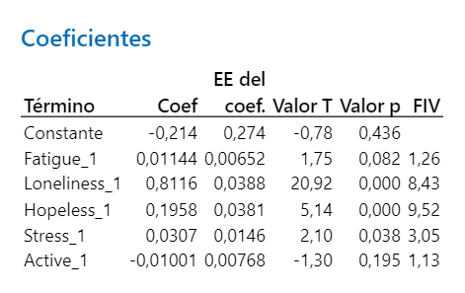
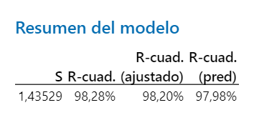
Se han utilizado las “medianas” de cada indicador, para cada individuo.
Suposición: independencia temporal.
Modelo Final tras la eliminación de los factores poco importantes para “DeprMood”.
R2 aceptable
“Active” en principio no afecta “DeprMood”, de todas formas,
lo mantendremos en el modelo.

Slide 21
“Análisis de Residuos” Satisfactorio (datos resumidos)

Slide 22
Cluster de Observaciones (datos resumidos)
Sugiere que igual hayan más de 2 grupos (2, 4 e incluso 7 grupos). Empecemos con 2 grupos.

Slide 23
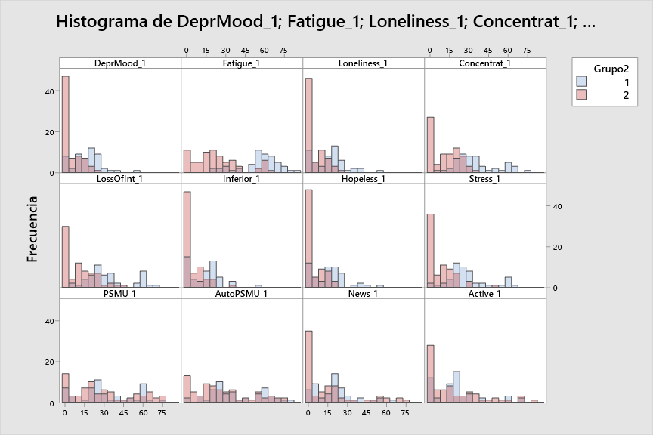
El “Grupo 1” parece que tiene más depresión (“Cluster de Observaciones”).

Slide 24
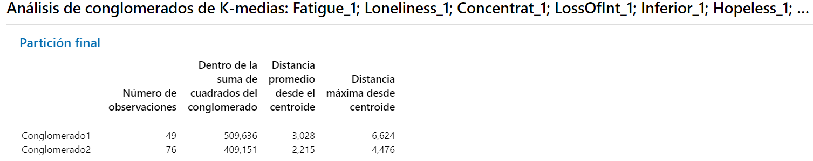
Cluster “K Means” con 2 grupos (datos resumidos)

Slide 25
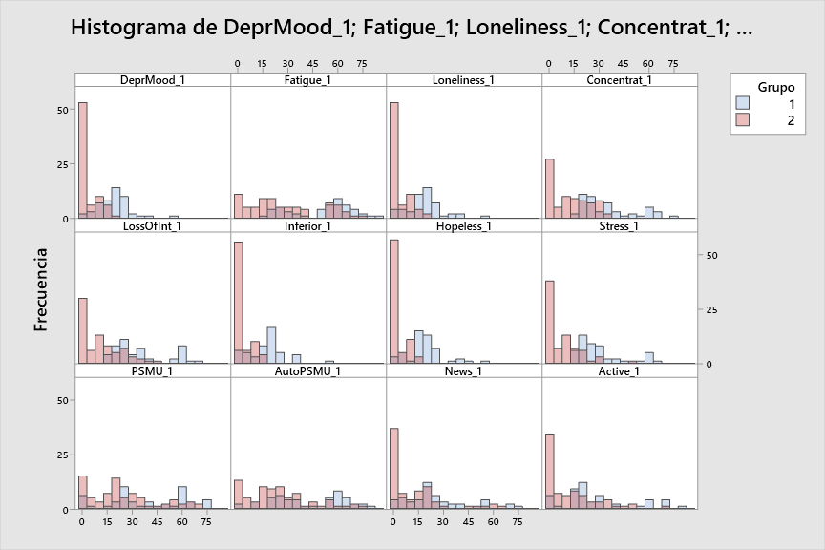
El “Grupo 1” parece que tiene más depresión (Cluster “K-Means”).

Slide 26
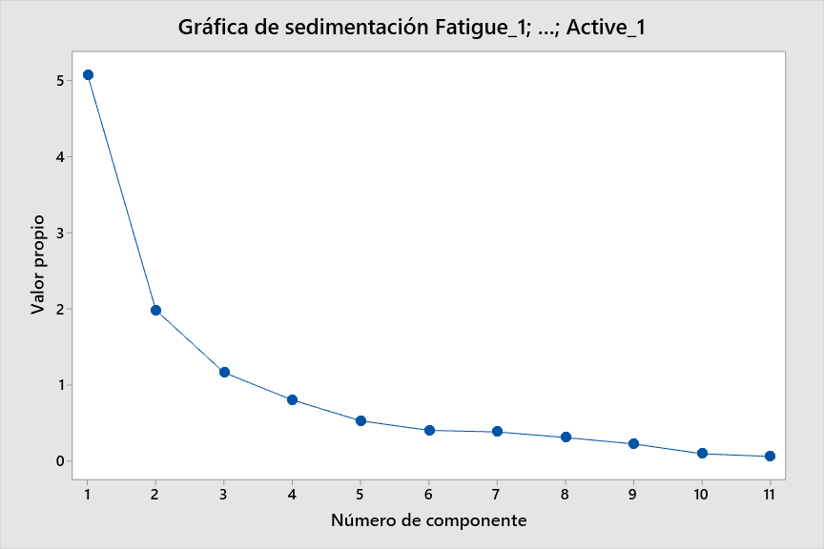
Análisis PCA

Slide 27
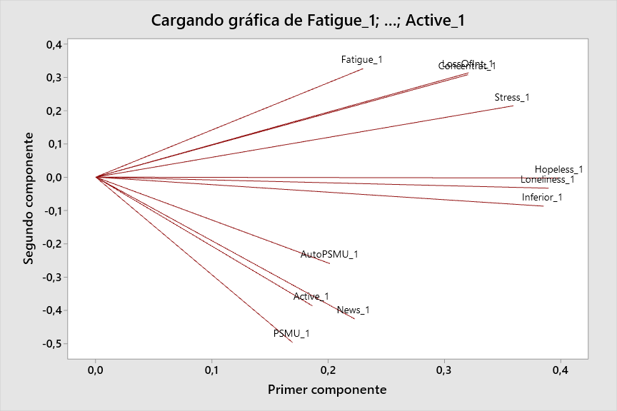
Análisis PCA

Slide 28
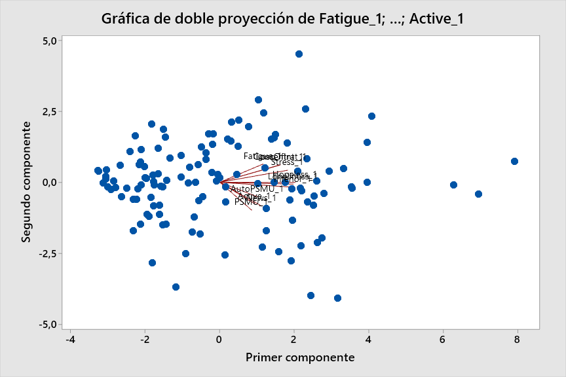
Análisis PCA

Slide 29
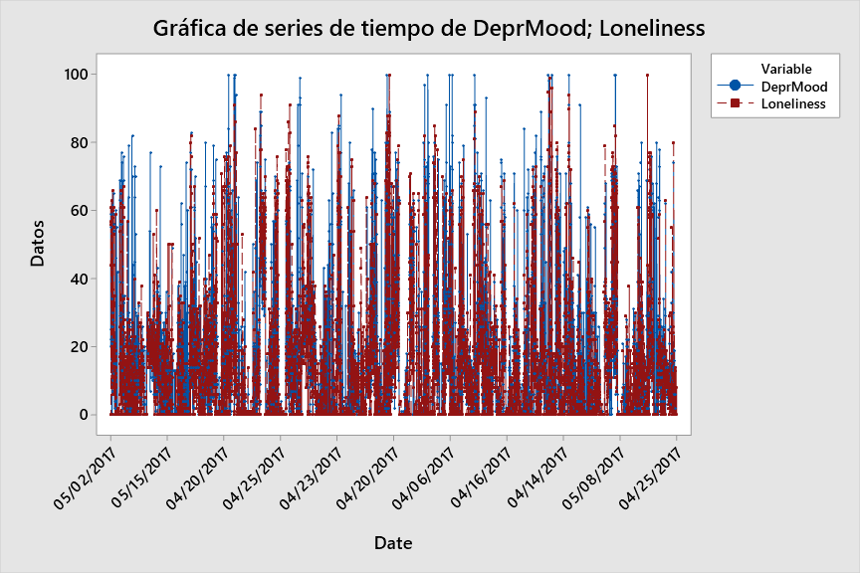
Series Temporales: En principio, no tiene sentido ajustar modelos de series temporales en este conjunto de datos.
Los datos son equidistantes solo dentro de un mismo individuo y en un mismo día. Por otro lado, las fechas de comienzo son muy variables entre individuos.

